Slide 1




Maestro: Decisões Inteligentes para uma Nova Gestão Pública
Rodolfo Feliciano e Paula Consalter Campos
REALIZAÇÃO:
Tentech Brasil e Município de Ponta Porã/MS
REALIZAÇÃO:

Slide 2




Como transformar dados brutos
em inteligência estratégica?
Principais desafios:
  Falta de informação integrada para decisões ágeis e estratégicas.
  Decisões baseadas no “achismo” dificultam o avanço rumo a uma gestão inteligente.
Foi então que a gestão implementou o
NIPE (Núcleo de Inovação e Planejamento Estratégico).
TENTECH BRASIL E MUNICÍPIO DE PONTA PORÃ

Slide 3

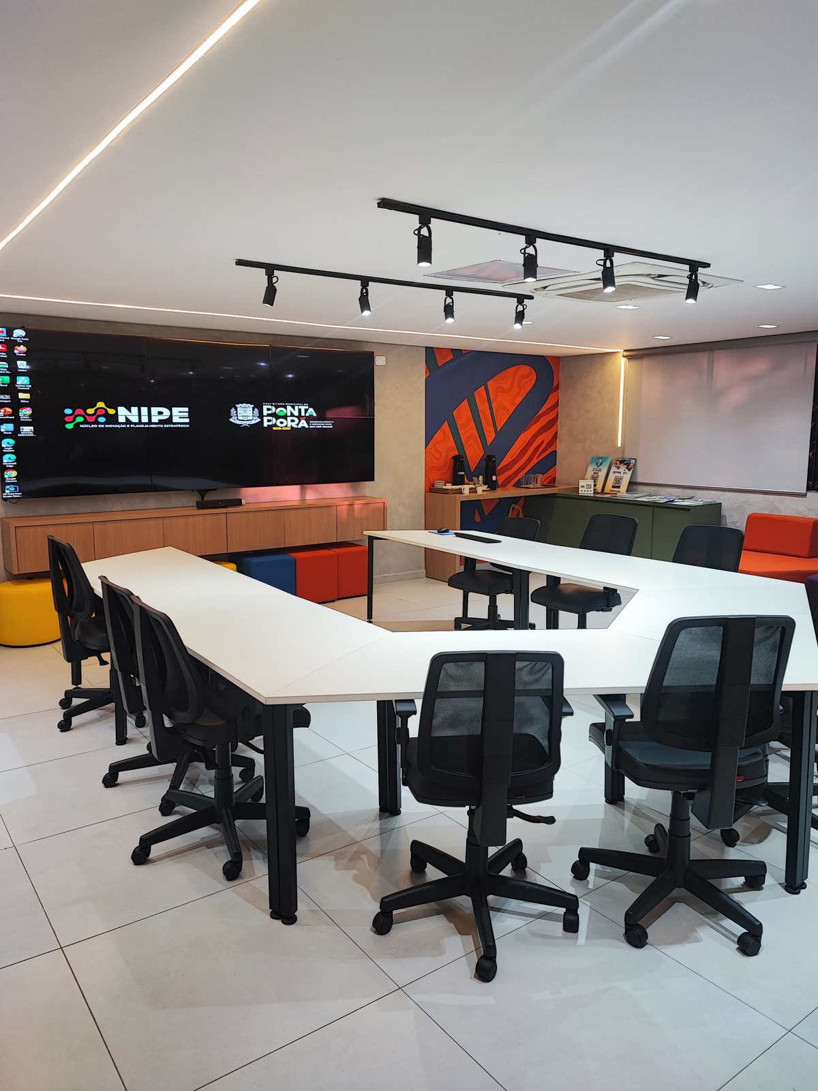

Um centro de inteligência e governança orientado a dados.
Transversalidade e intersetorialidade
O que o NIPE permitiu?
Eficiência e agilidade
Participação das instituições de ensino e sociedade civil
A META:
Provar que cidades de médio porte também podem inovar com estrutura, escala e impacto real.
TENTECH BRASIL E MUNICÍPIO DE PONTA PORÃ

Slide 4

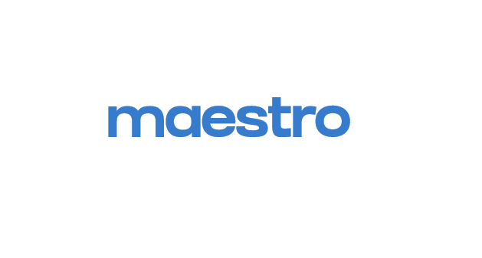

O desafio: falta de integração.
A resposta: uma plataforma que une tudo.
A solução veio com o Maestro, um sistema capaz de centralizar todos os dados da prefeitura e transformá-los em painéis analíticos interativos, com inteligência artificial embarcada.
Com o Maestro:
  Cada secretaria teve seus fluxos de dados mapeados.
  Indicadores estratégicos foram modelados.
  Painéis foram construídos e validados em conjunto com os gestores.
O mais surpreendente?
Não foi preciso trocar sistemas.
TENTECH BRASIL E MUNICÍPIO DE PONTA PORÃ

Slide 5
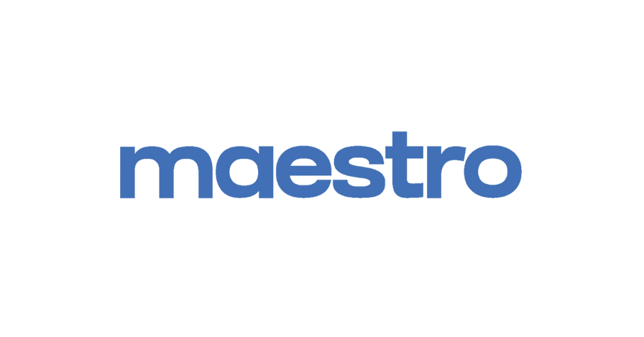
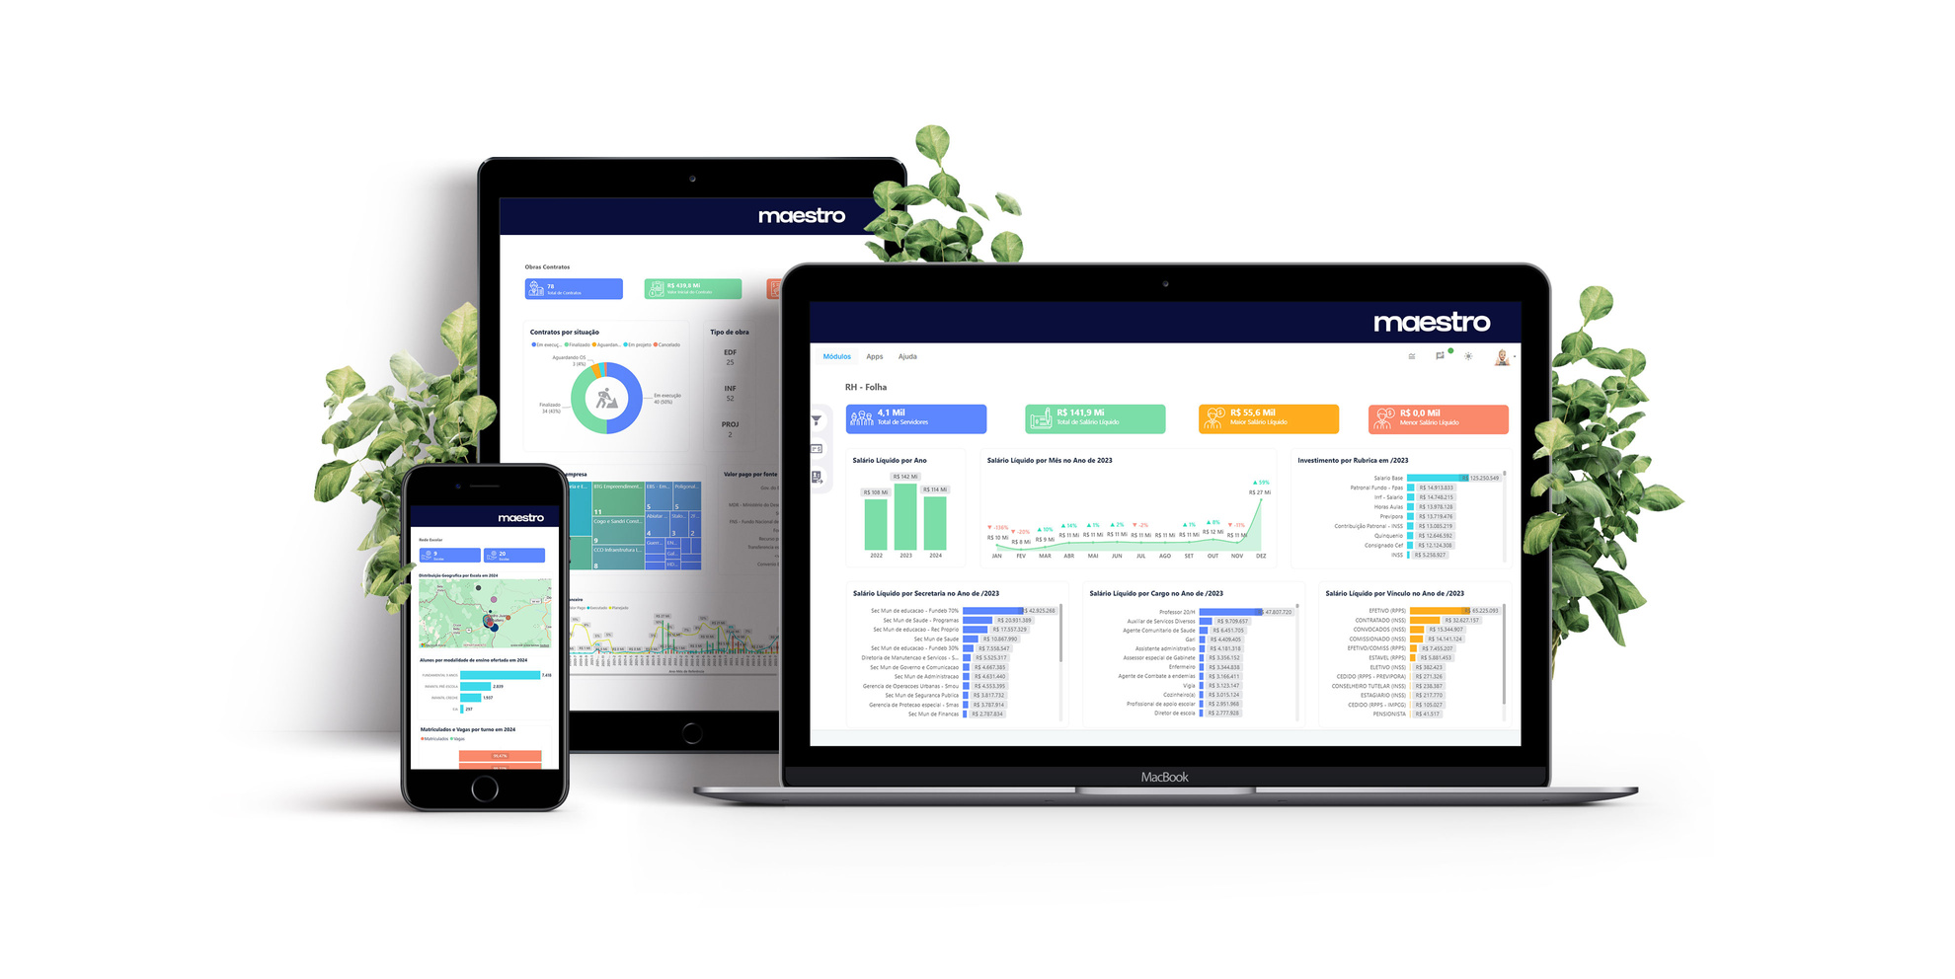
O Maestro entrou para reger a transformação.
  Primeiro software no Brasil que combina: ETL + BI + Data Analytics + IA, de forma nativa e adaptada à realidade municipal.
  IA institucional com OCR de ofícios, pareceres automáticos e análises preditivas com linguagem acessível.
  Não exige mudança de sistemas: atua por cima dos ERPs existentes, integrando tudo em uma única plataforma visual.
Cada painel é pensado para transformar
dados brutos em informação para decisão pública eficiente.
TENTECH BRASIL E MUNICÍPIO DE PONTA PORÃ

Slide 6
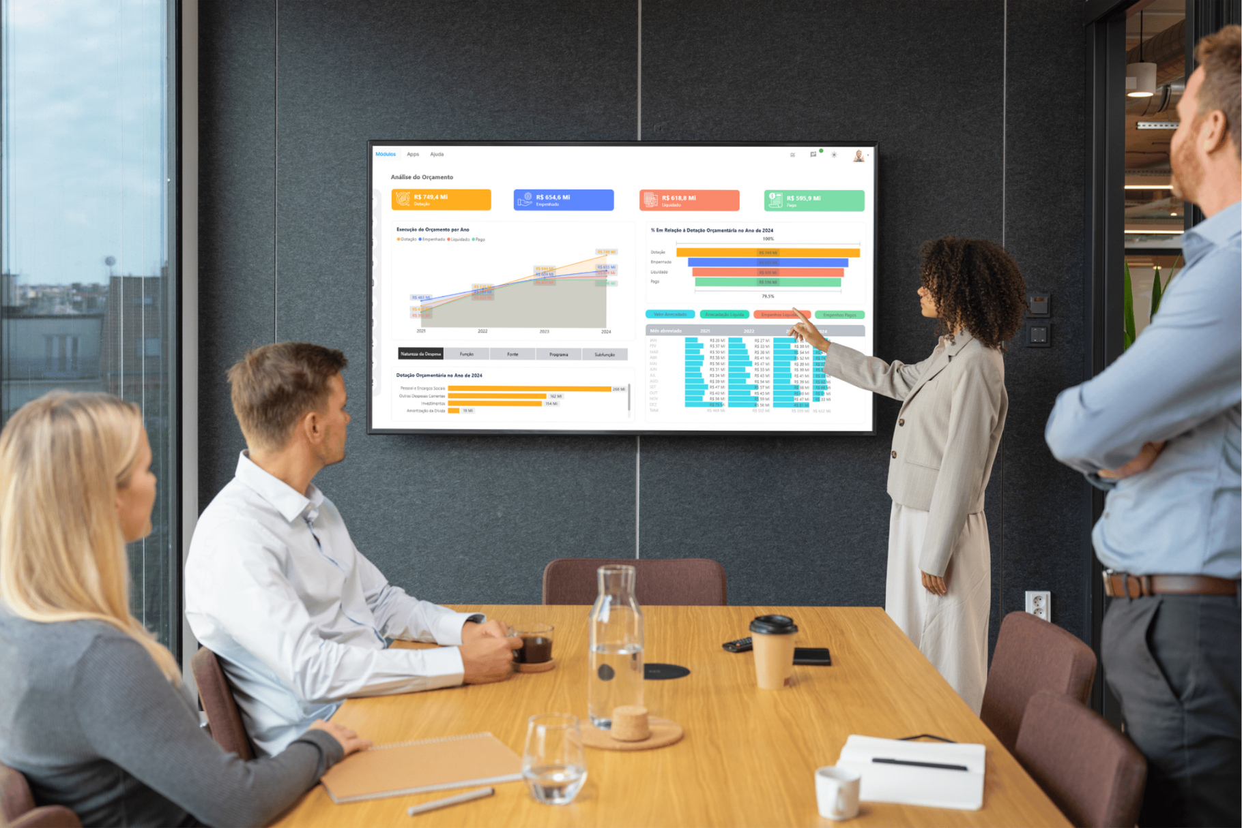
Tecnologia consolidada em colaboração
com quem vive a gestão pública.
  Co-construção entre NIPE e Tentech Brasil.
  Envolvimento direto dos gestores e servidores municipais na modelagem dos dashboards.
  Governança horizontal com validações constantes entre áreas técnicas e administrativas.
TENTECH BRASIL E MUNICÍPIO DE PONTA PORÃ

Slide 7
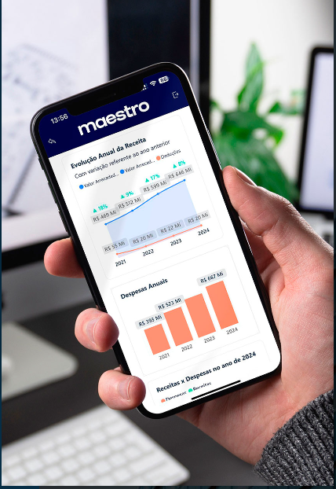
Menos desperdício, mais eficiência:
Gestão inteligente na prática.
R$ 3,6 milhões economizados na folha de pagamento;
95% de redução no desperdício de medicamentos;
Controle mais eficiente dos cronogramas de obras;
Maior eficiência nas respostas às demandas;
Análise preditiva da Receita Municipal;
Aumento da capacidade analítica da equipe;
Alertas semanais através do Whatsapp (estoque de medicamentos, licitações programadas, obras paradas).
TENTECH BRASIL E MUNICÍPIO DE PONTA PORÃ

Slide 8
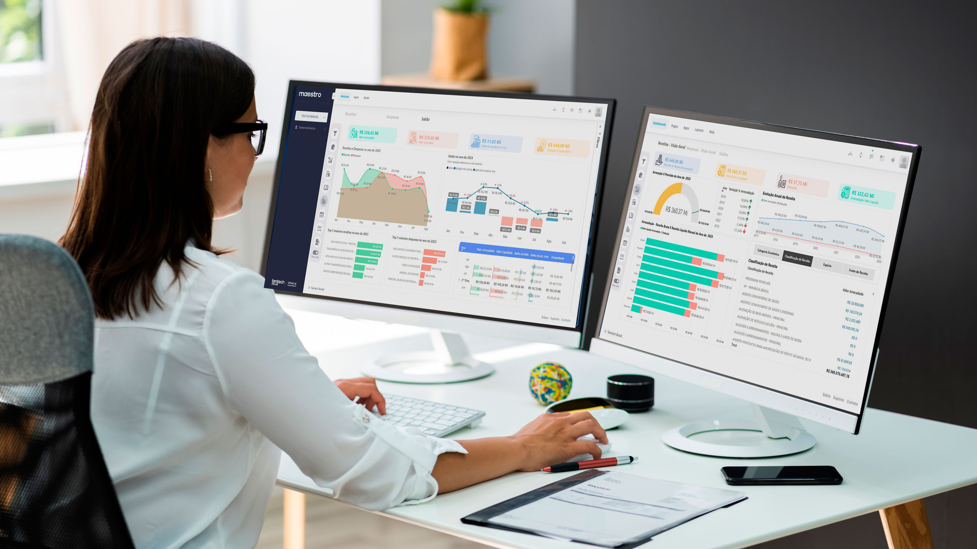
Soluções que se adaptam,
resultados que se multiplicam.
  Modelo validado em Ponta Porã, com potencial de replicabilidade em cidades pequenas e médias.
  Plataforma flexível e adaptável a diferentes realidades administrativas.
  Ideal para municípios que não possuem cultura pregressa de dados e desejam iniciar com estrutura sólida.
TENTECH BRASIL E MUNICÍPIO DE PONTA PORÃ

Slide 9



O que funciona:
Práticas que engajam e geram valor.
Lições
Recomendações
A maior barreira não foi a tecnologia, mas a resistência cultural à mudança.
A integração entre áreas fortalece a visão estratégica e evita retrabalho.
O uso dos dados deve facilitar, não complicar por isso, a interface precisa ser simples e intuitiva.
Comece pequeno: implemente em áreas críticas e prioritárias para obtenção de resultados rápidos.
Capacite constantemente: envolva os servidores desde o início, mostrando como os dados facilitam o trabalho.
Mostre valor: destaque os impactos práticos da análise de dados na rotina da gestão.
TENTECH BRASIL E MUNICÍPIO DE PONTA PORÃ

Slide 10



O Maestro não é só um software,
é uma ferramenta de inteligência em GOVERNANÇA PÚBLICA.
Ao colocar dados no centro da gestão, Ponta Porã provou que cidades fora dos grandes centros também podem inovar com excelência.
(41) 3503-7463
contato@tentechbrasil.com.br
Próximos passos: ampliar a rede de cidades conectadas por dados e consolidar a cultura da decisão inteligente.
(67) 3010-0843
gabinete@pontapora.ms.gov.br
TENTECH BRASIL E MUNICÍPIO DE PONTA PORÃ

Slide 11
Obrigado!
¡Gracias!
REALIZAÇÃO:

